Slide 1
Python程序设计-1

Slide 2

第一步：启动Python
1、开始菜单
2、所有程序
3、Python3.5
4、IDLE (Python 3.5 32-bit)
或：打开桌面上的IDLE图标就行了

Slide 3
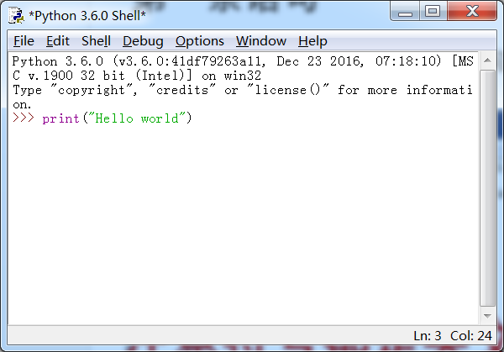
第一条语句
启动IDLE，输入你的第一条语句吧，猜猜它的运行结果是什么？
注意符号都是英文状态的哟

Slide 4
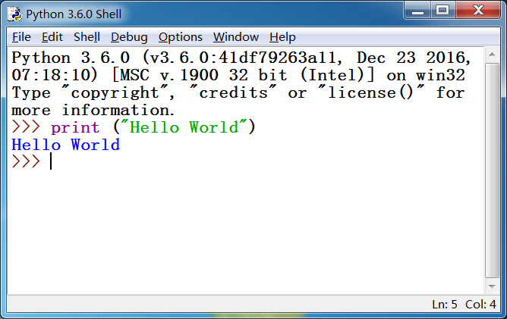
第一条语句
你猜对了吗？
交互模式(立即执行)窗口

Slide 5
哪儿错了？
计算机也太笨了！完全不知变通！

Slide 6
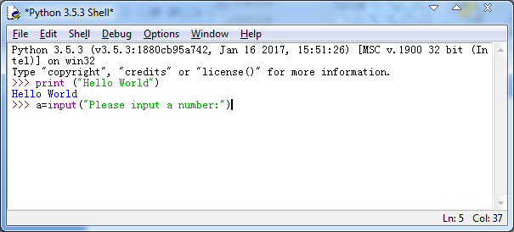
两条以上的语句
在命令行下输入

Slide 7
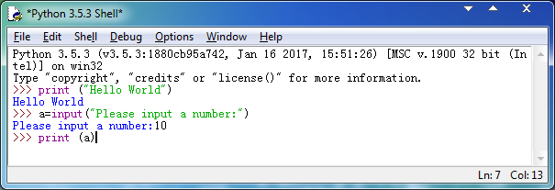
两条以上的语句
再输入

Slide 8
第一个Python程序文件
单击“File→New File”，就会打开一个编辑窗口，如图所示

Slide 9
第一个Python程序文件
在文本编辑器中输入程序代码：
#我的第一个Python程序
a = input(“please input a number: “)
print(“你输入的是：”,a)
可以换成中文试试！！！

Slide 10
注释
在程序设计的过程中为了方便自己或他人阅读程序代码，往往需要使用注释。
在Python中，以#开头的语句为注释语句，作用范围为从#开始到该行末尾。
下面语句哪里是注释？
print("我是张亮。") #输出姓名

Slide 11
运行你的第一个Python程序文件
输入程序代码后，依次单击“File→Save（或Save As”将程序保存到桌面，文件名为“我的第一个Python程序”，该文件的扩展名为“py”。
依次单击“Run→Run Module(运行模块”或者按快捷键F5，便可以运行这段程序了。
#我的第一个Python程序
a = input(“please input a number: ”）
print (“你输入的是：”,a)

Slide 12
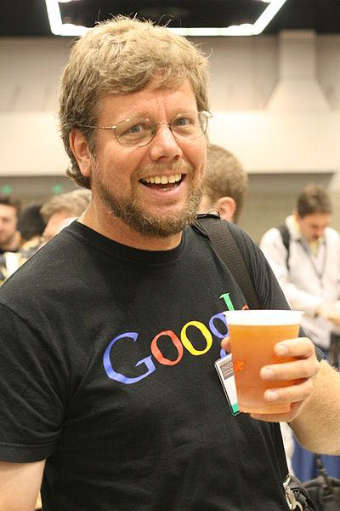
1989 年12 月， Guido van
Rossum为了打发圣诞节假期，开
发了ABC脚本语言的后继
Python名称来自于他喜欢的一个情
景剧Monty Python's Flying
Circus
Python是一种高级动态、完全面向
对象的语言，函数、模块、数字、
字符串都是对象，并且完全支持继
承、重载、派生、多继承，有益于
增强源代码的复用性。

Slide 13
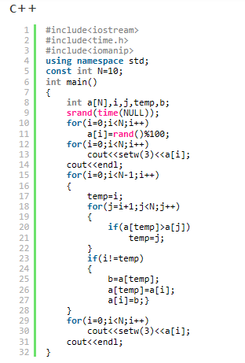
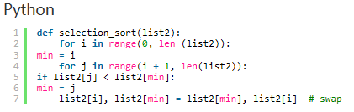
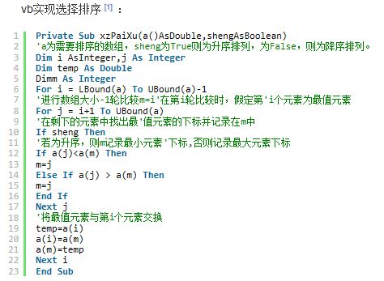
Python程序设计哲学： 优雅、明确、简单
Python版选择排序
VB版选择排序
C++版选择排序

Slide 14
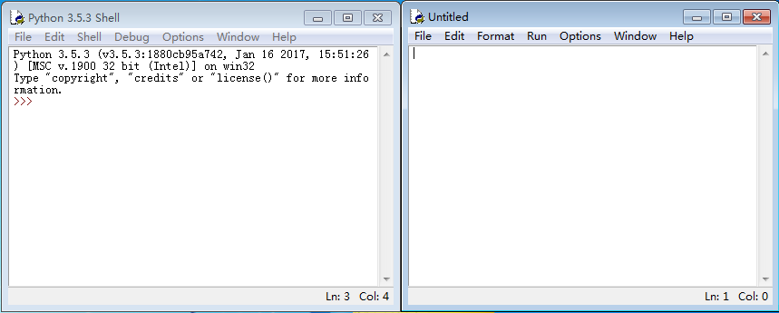
IDLE
编辑和运行Python程序
立即执行窗口Python Shell
在>>>提示符后输入代码
输入一条代码立即执行一条
不能保存
File->New File打开编辑窗口
编辑窗口
在文件编辑窗口中输入程序代码
运行程序Run->Run Module，在Python Shell中查看运行结果
按程序代码逐条执行
能保存

Slide 15
https://www.liaoxuefeng.com/
廖雪峰官方网站
https://study.163.com/course/introduction.htm?courseId=302001&6925ecaa9614a750=geek_csdn_20130708#/courseDetail
网易云课堂——疯狂的Python：零基础小白入门
https://www.csdn.net/
CSDN-专业IT技术社区
……

Slide 16
开胃菜：小海龟绘图
指令 | 意义
forward(x) | 向前移动x像素
backward(x) | 向后移动x像素
left(t) | 向左转t度
right(t) | 向右转t度
penup( ) | 抬起画笔
pendown( ) | 放下画笔
forward(50)
left(90)
forward(50)
left(90)
forward(50)
left(90)
forward(50)
left(90)
50像素

Slide 17
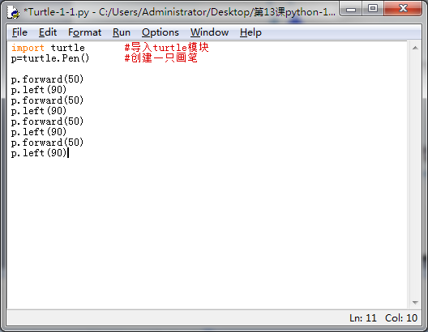
体验Python里的小海龟画图
新建一个文件
输入代码
保存
运行
注意命令里的大小写哟

Slide 18
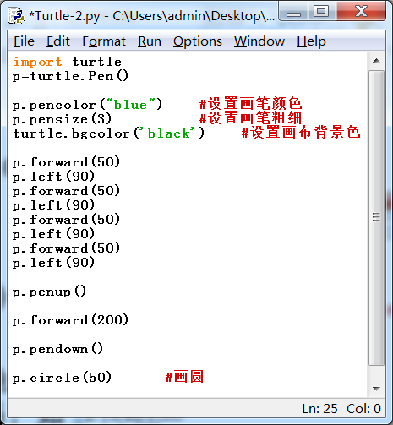
体验Python里的小海龟画图
尝试加入p.penup() p.pendown()
你能让小海龟绘制其他图形吗？如五边形，五角星？

Slide 19
作业
提交一个你自己创意的，最能代表你水平的，你最满意的小海龟绘图程序。
Notes:
解读代码
Turtle模块帮助文件：Python Manuals
Turtle绘图样例：Help Turtle Demo

